Slide 1
Towards Robust and Reproducible Active Learning using Neural Networks
딥러닝 논문읽기 모임
이미지 처리 팀 : 이희재*, 강인하, 김병현, 김준철, 이찬혁, 이해원

Slide 2
What is Active Learning?

Slide 3
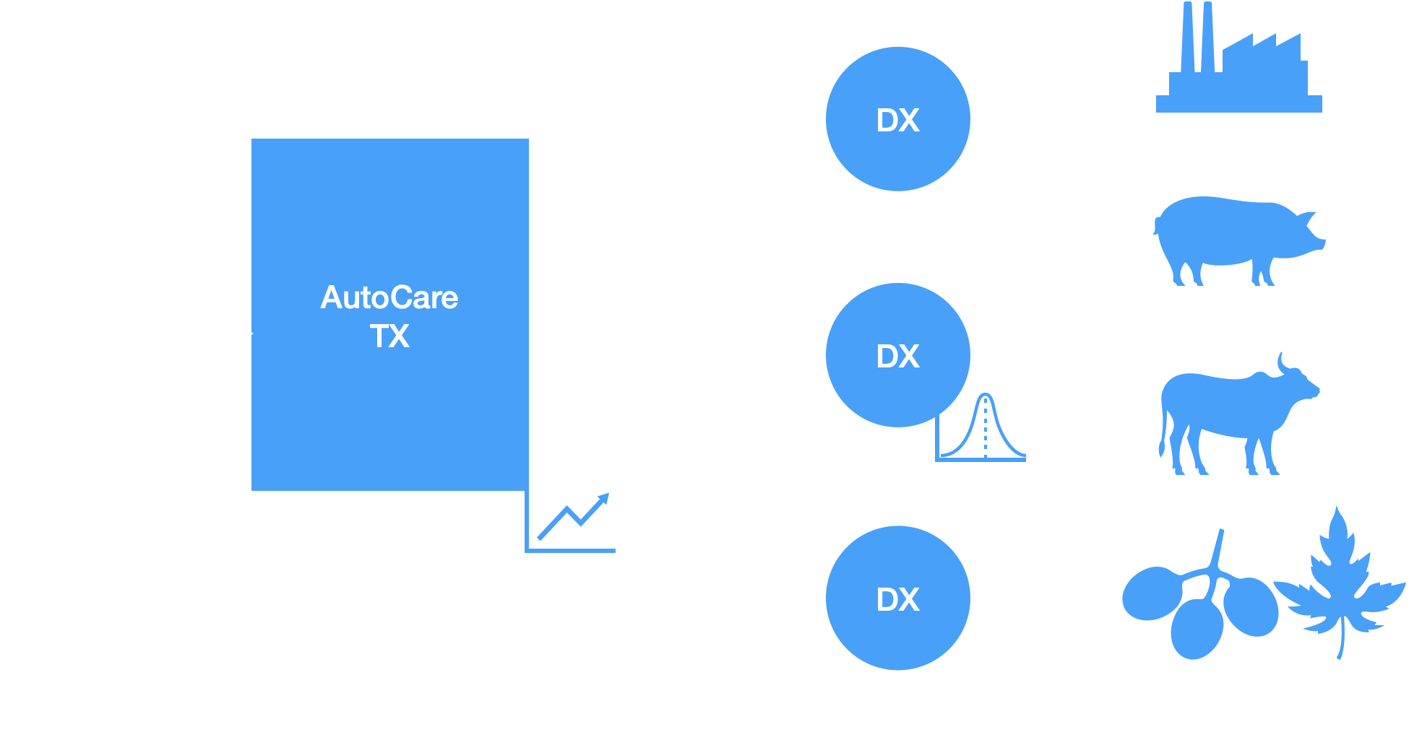
What is Active Learning?
Ref. SNUAILAB Autocare System

Slide 4
What is Active Learning?
지속적인 환경 변화
Need More Data
모델의 성능 하락
Performance
모델 추가 학습 필요!
Time
지속적인 라벨링 비용 발생

Slide 5
What is Active Learning?
Large Unlabeled Data
Subset
Very High Cost
Low Cost

Slide 6
Active Learning Methods

Slide 7
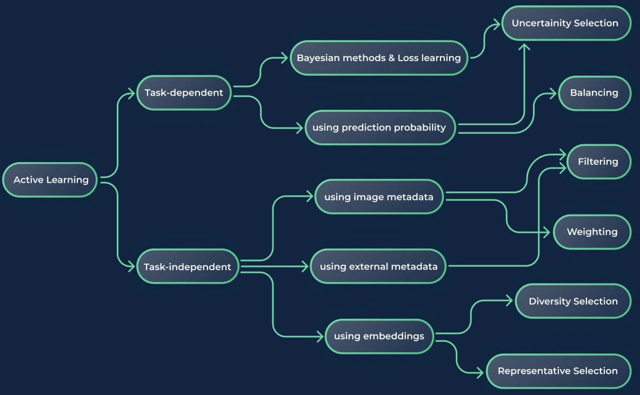
Active Learning Methods
Ref. [Lightly AI] An overview of Active Learning methods.

Slide 8
Active Learning Methods
Unlabeled Data
Uncertainty Base
Diversity Base

Slide 9
Active Learning Methods Random Sampling Baseline
Nothing Special, Just Random
단순히 랜덤하게 샘플링
주로 Active Learning 의 성능을 평가하는 Baseline 으로 사용된다.
단순하지만 생각보다 잘 동작한다.

Slide 10
Active Learning Methods Coreset
Most Representative
데이터 셋 전체를 커버하도록 샘플링
Feature Extraction
K-means clustering
Core-set selection
Fine-tuning

Slide 11
Active Learning Methods Deep Bayesian Active Learning Bayesian Active Learning by Disagreement
Dropout, Dropout, Dropout
Dropout 을 적용하여 여러 번 예측
예측 값의 엔트로피가 높은 것을 샘플
Image
Dropout
High Entropy

Slide 12
Active Learning Methods Variational Adversarial Active Learning
Discriminate Unlabeled Data
VAE 를 학습해서 Labeled 와 Unlabeled 를 구분
Score 가 낮은 것을 선택

Slide 13
Active Learning Methods Query by Committee
Ensemble CNNs
Supervised 모델 여러 개를 사용하여 샘플링
Variance 가 큰 데이터
Variance

Slide 14
Active Learning Methods Uncertainty based sampling
Low Score
모델 예측 스코어가 낮은 것을 샘플링

Slide 15
Toward Robust and Reproducible

Slide 16
Not Reproducible
Different Random Sample Base
논문마다 측정된 Random Sample 성능이 다르다.
Same Method Different Performance
같은 모델, 기법, 데이터 임에도 불구하고 논문마다 성능이 다르다.
Not Robust
Too Simple Condition
연구들이 Weight Decay 나 하이퍼파라미터 튜닝 같은 기법들을 사용하지 않았다.
각종 학습 기법들을 더하니 Random Sampling 이 더 좋은 경우가 발생했다.
특정 메소드가 다른 메소드들 보다 일관적으로 좋지 않다.

Slide 17
Experiment Flow
Train
Train
Train
L0
L0
Model
L1
L1
Model
L2
L2
Model
Random Sampled
L0
+
Sampled Data
L1
+
Sampled Data

Slide 18
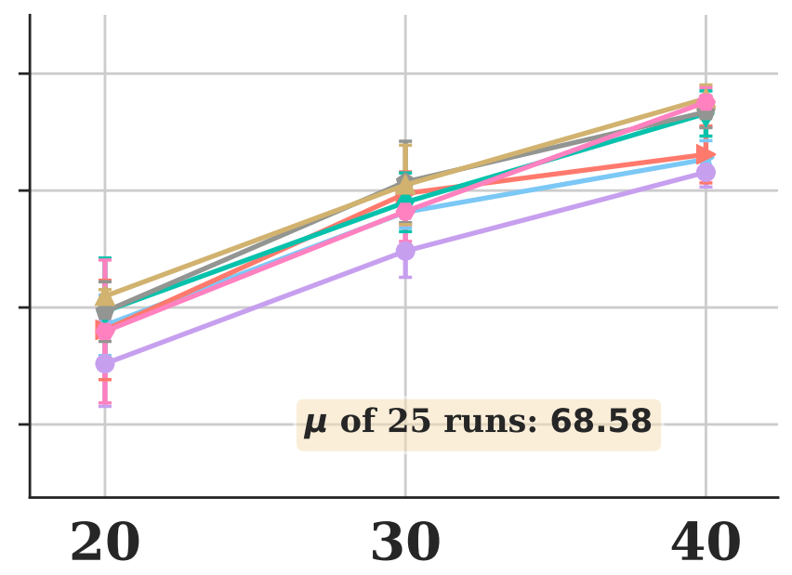
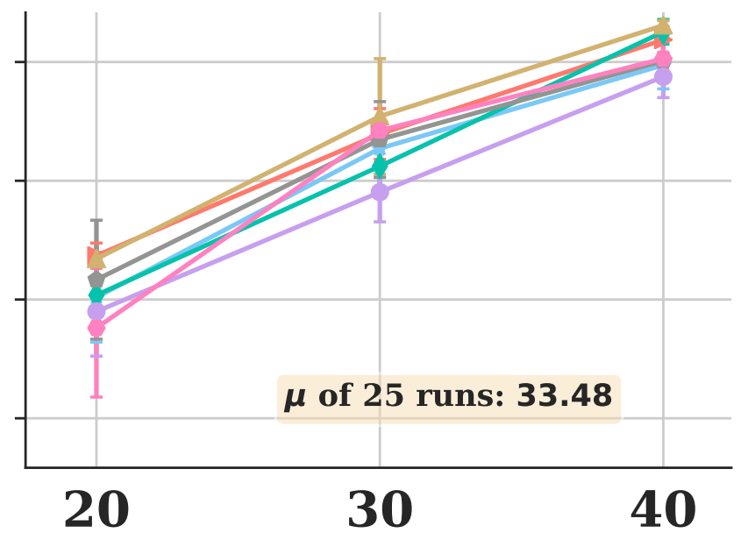
Reproducible Setting
Active Learning 은 학습에 사용되는 데이터가 계속 증가하는 상황이다.
그렇기 때문에 초기 데이터로 정한 hyper parameter 는 이후 iteration 에 최적이 아닐 수 있다.
CIFAR-10
5 번의 Random Initialize
첫번째 시드 학습 시 AutoML 을 사용하여 iteration 마다 50 회 random search 하여 best 모델의 파라미터 사용
한 메소드 마다 25 번의 학습을 해서 평균 낸 값
CIFAR-100

Slide 19
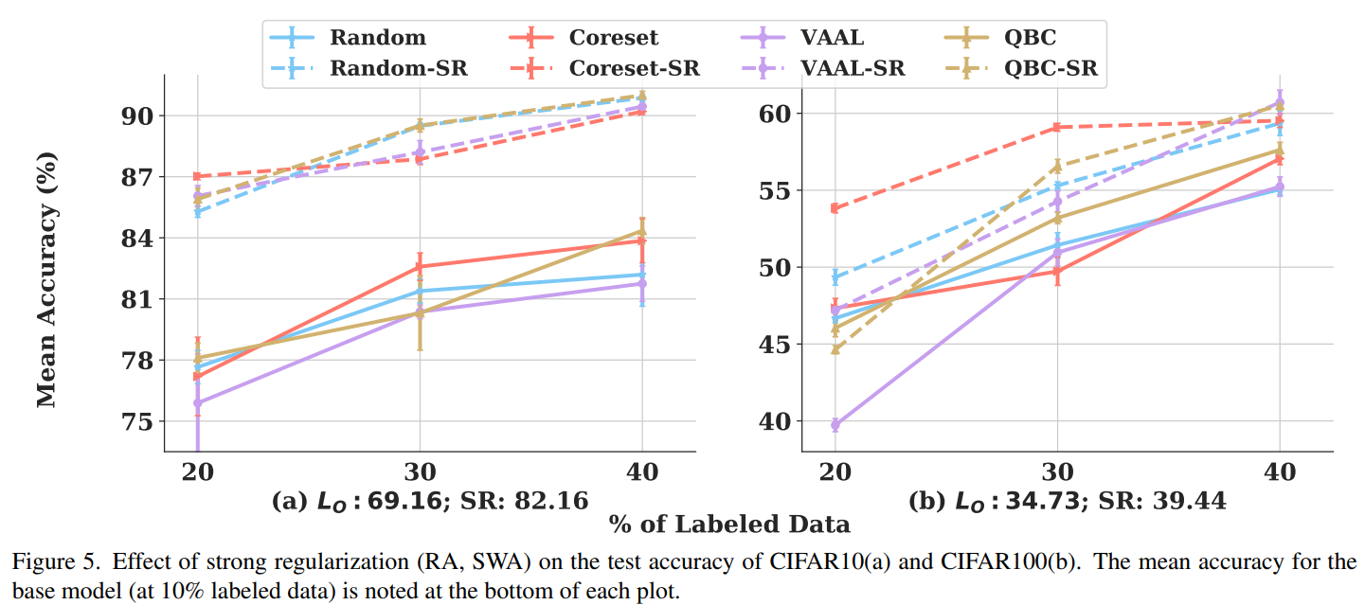
Regularization
Active Learning 은 기본적으로 데이터가 적은 상황을 가정하므로 오버피팅을 막기 위한 Regularization 이 매우 중요함
Random Augmentation 과 Stochastic weighted averaging 기법을 사용

Slide 20
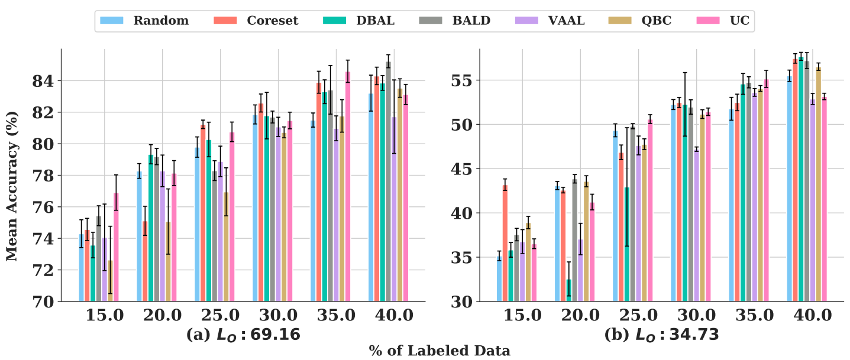
Annotation Batch
Active Learning 은 레이블링 가용 노동력에 따라서도 차이가 생긴다.

Slide 21
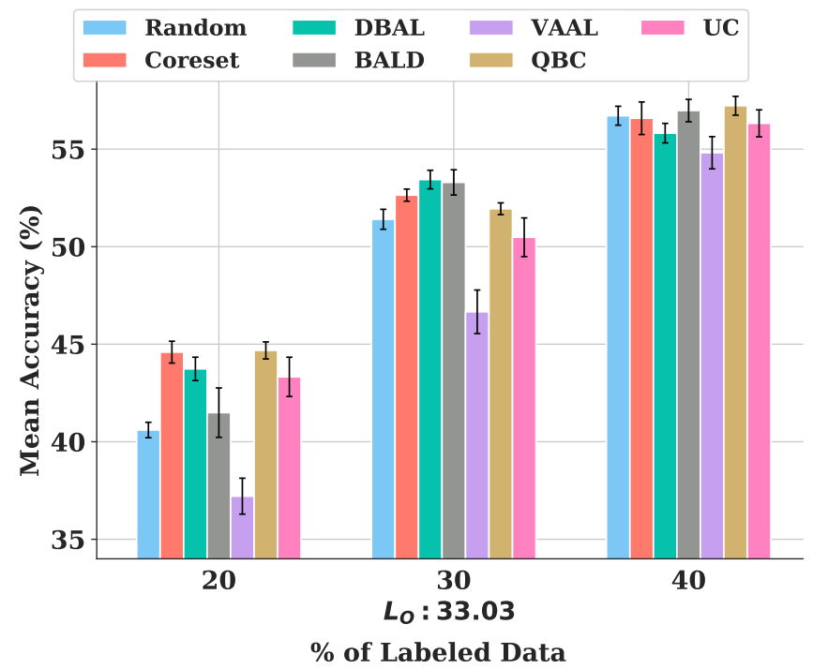
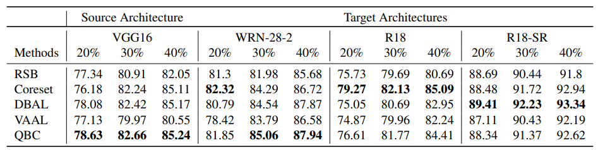
Class Imbalance
Network Architecture
long tail distribution 에서도 일관적이지 않다.
모델 종류에 따라서도 좋은 기법이 다르다.

Slide 22

Thank You

